Slide 1
- Ramassage des corrections de tests sur les conversions
Notes:
Rim donner test et ramasser DM

Slide 2
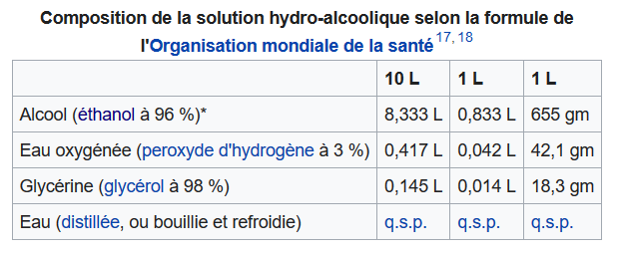
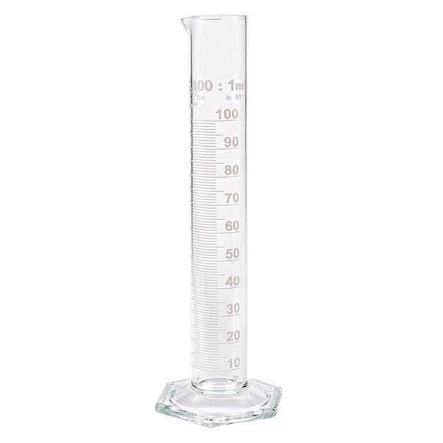
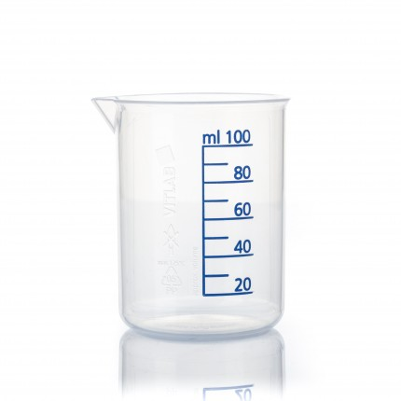
Règles de sécurité :
Règles de rédaction du compte rendu :
Un par personne
Ramassé à la fin
Pas de ratures
Qu’est-ce qu’un protocole ?
Remplir l’éprouvette avec 100mL d’eau
Ajouter 10 mL d’éthanol
Verser le tout dans un bécher
……
Éprouvette graduée
Bécher

